Slide 1
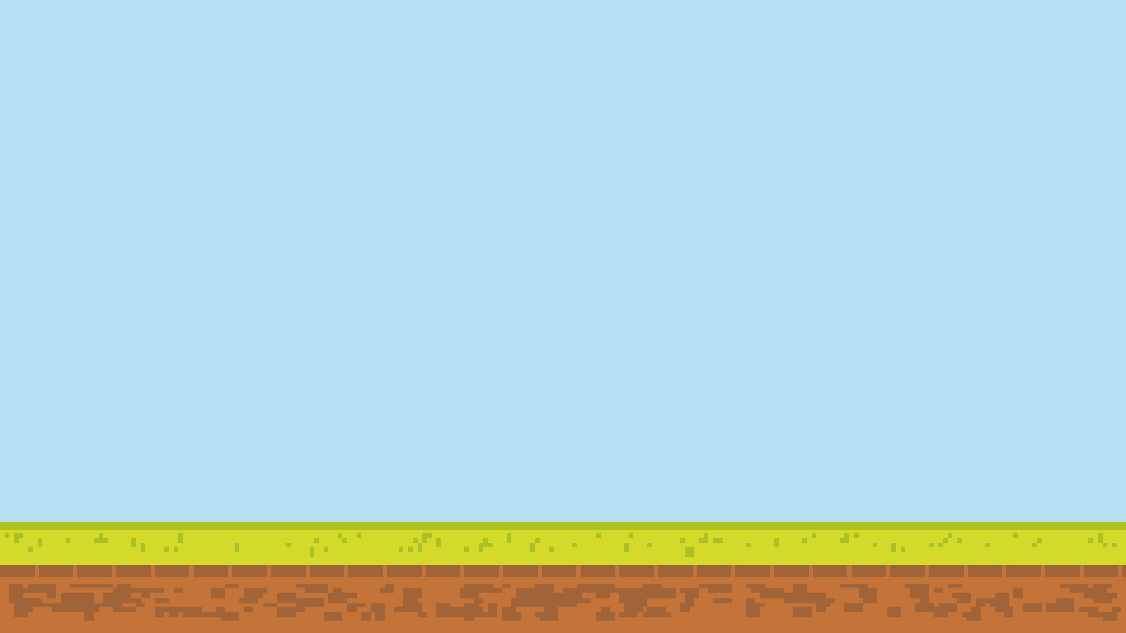

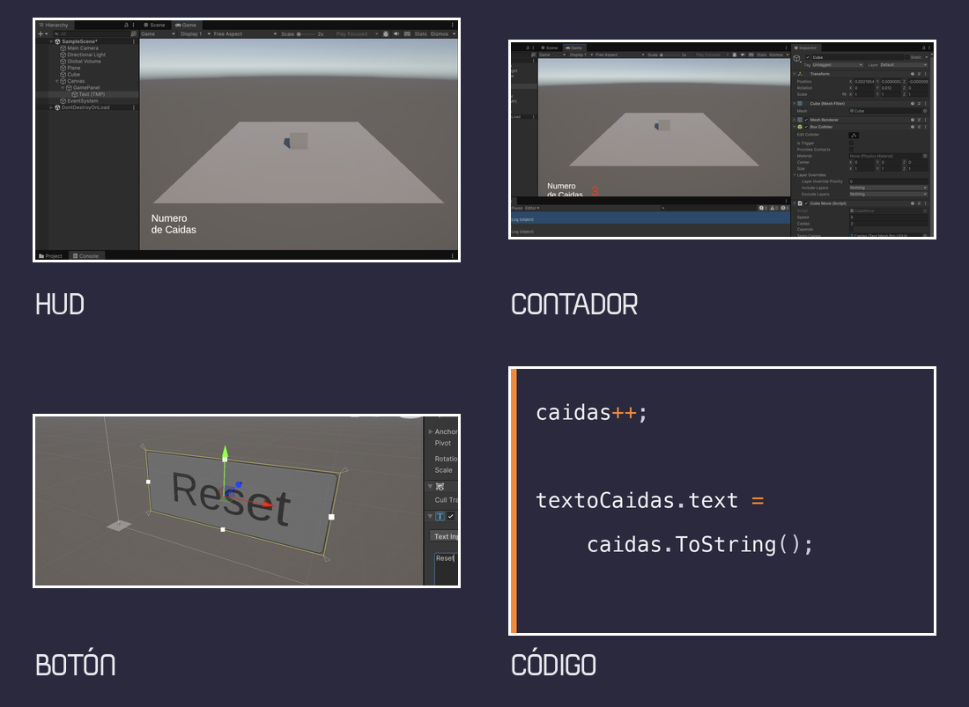
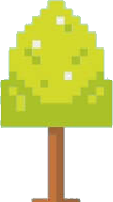


HUD Y
CONTROLES
Canvas, panel, texto, botón y salto
Notes:
Bienvenida al tema 8.5.2. Hoy construimos la interfaz del cubo que ya se mueve con WASD.
El recorrido es: Canvas, panel, texto, contador de caídas, botón Reset, evento OnClick y salto con la barra espaciadora.
La carpeta T8-5-2_content tiene las capturas, el código y las fuentes. El proyecto base es Unity_Intro_2.

Slide 2
LO QUE VEREMOS HOY
Cuatro bloques: del Canvas al salto con la barra espaciadora.
01
HUD Y CANVAS
→
Qué es un HUD, cómo se agrega un Canvas y cómo se ajusta a la pantalla.
02
TEXTO Y CONTADOR
→
Panel, texto, anclas y el número de caídas conectado al cubo.
03
BOTÓN Y EVENTO
→
Un botón Reset, su evento OnClick y una función pública.
04
SALTO
→
Rigidbody, detección de suelo y un impulso con la barra espaciadora.
Notes:
Recorrido en cuatro bloques.
1. Entender qué es un HUD y agregar el Canvas.
2. Agregar el panel, el texto y conectarlo con el contador de caídas.
3. Agregar el botón, su evento OnClick y una función pública.
4. Programar el salto con Space y probarlo por partes.
La demo parte del proyecto Unity_Intro_2, que ya tiene el cubo con movimiento y Rigidbody.

Slide 3



01
HUD Y
CANVAS
La interfaz vive en una capa diferente al mundo 3D.
HUD · CANVAS · PANEL · PANTALLA
Notes:
Bloque 1. La interfaz no es parte del mundo 3D: vive en un Canvas encima de la cámara.

Slide 4
MENÚ, HUD Y PANTALLA
No son lo mismo, pero los tres se dibujan con la UI.
01
MENÚ
02
HUD
03
PANTALLA
Se abre cuando el jugador lo pide.
Siempre visible mientras juegas.
Ocupa toda la vista.
Pausa, opciones, inventario.
Vidas, puntos, caídas, tiempo.
Inicio, game over, victoria.
Hoy construimos un HUD: información permanente y un botón de acción.
El menú y las pantallas quedan como práctica para el laboratorio.
Notes:
Tres piezas que suelen confundirse:
- Menú: se abre cuando el jugador lo pide (Esc, botón de pausa). Interrumpe o cambia el flujo.
- HUD: siempre visible durante la partida. Muestra información: vidas, puntos, tiempo, caídas.
- Pantalla: ocupa toda la vista. Inicio, game over, victoria, carga.
En esta clase construimos un HUD. El botón Reset es parte del HUD porque está siempre visible y da una acción rápida.

Slide 5
EL HUD CUENTA LO QUE PASA
Es la información que el jugador necesita sin dejar de jugar.
01
POCA INFORMACION
VIDAS
PUNTOS
Solo lo esencial: vidas, puntos, tiempo.
02
EN LOS BORDES
ZONA DE JUEGO
La acción ocurre en el centro; el HUD va en las esquinas.
03
SIEMPRE IGUAL
CAÍDAS
RESET
Misma posición y tamaño en cualquier resolución.
El HUD ocupa los bordes; el centro queda para la acción.
En la demo: Algo super basico el número de caídas en una esquina y un botón Reset al lado.
Notes:
Tres reglas prácticas para un HUD:
- Poco: no llenar la pantalla. Solo lo que el jugador necesita para decidir.
- En los bordes: el centro es donde ocurre la acción. Los datos van a las esquinas.
- Siempre igual: misma posición, tamaño y contraste en cualquier resolución.
En la demo mostramos dos cosas: el número de caídas (información) y un botón Reset (acción).

Slide 6
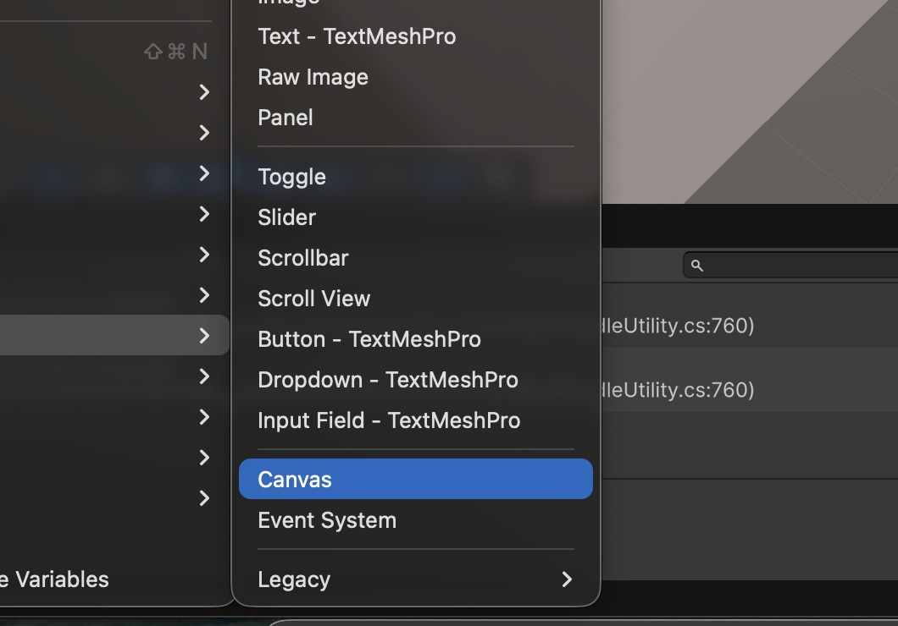
AGREGAR UN CANVAS
El Canvas es el lienzo donde se ponen los elementos de UI.
1. Click derecho en Hierarchy.
2. UI (Canvas) → Canvas.
3. Unity crea automaticamente 2 objetos: Canvas y EventSystem.
EventSystem
Recibe los eventos de click y las teclas para la UI.
Unity lo crea solo; no lo borres.
Notes:
El Canvas representa el espacio abstracto donde se acomoda y se dibuja la UI. Todos los elementos de UI deben ser hijos de un Canvas.
Pasos:
1. En Hierarchy, clic derecho.
2. UI (Canvas) → Canvas.
3. Unity crea dos objetos: Canvas y EventSystem.
El EventSystem es el que recibe clics y teclas para la UI. No lo borres.
El modo por defecto es Screen Space - Overlay: el Canvas se escala para llenar la pantalla y se dibuja encima de todo. Por eso el HUD se ve sobre el cubo y el plano.
Referencia oficial: Unity Manual, Canvas.

Slide 7
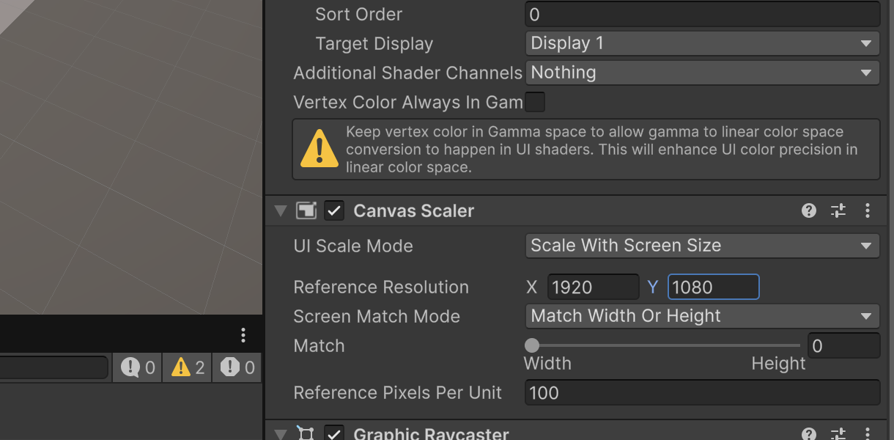
CANVAS SCALER (1080p, 1440p o 4K)
UI Scale Mode
Scale With Screen Size
Reference Resolution
1920 × 1080
Match
0 = ancho · 1 = alto · 0.5 = ambos
Si el texto se ve enorme o diminuto…
…revisa la Reference Resolution.
La UI completa se escala: textos, imágenes y botones.
Para hacer match con la resolucion de la computadora.
En la captura, Match = 0: el diseño prioriza el ancho de la pantalla. 0.5, balancea, 1 prioritiza el alto de la pantalla
Notes:
Canvas Scaler controla la escala general y la densidad de píxeles de la UI.
Con Scale With Screen Size, el diseño se define para una resolución de referencia. Si la pantalla es más grande, todo se escala hacia arriba; si es más chica, hacia abajo.
En la demo usamos 1920 × 1080, que es la resolución base del proyecto.
Match decide qué eje pesa más cuando la proporción de la pantalla no coincide:
- 0: prioriza el ancho.
- 1: prioriza el alto.
- 0.5: mezcla ambos.
En la captura está en 0 (ancho). Para un juego que también corre en vertical, prueba 0.5.
Referencia oficial: Unity Manual, Canvas Scaler.

Slide 8
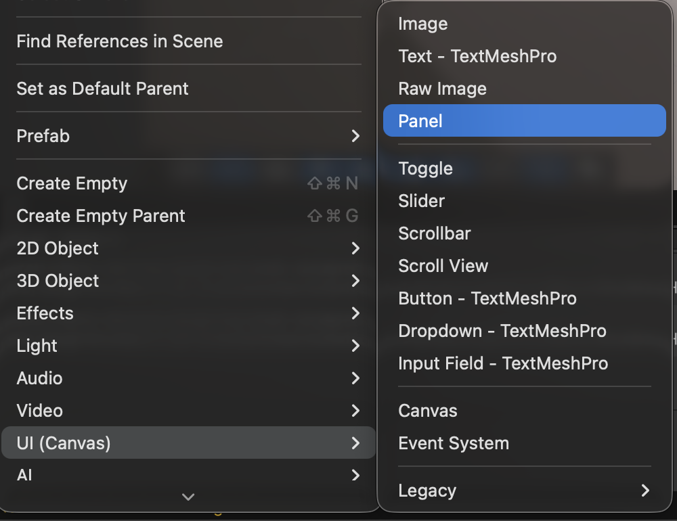
PANEL DENTRO DEL CANVAS
El panel es el contenedor transparente que agrupa el HUD.
1. ClicK derecho sobre Canvas.
2. UI (Canvas) → Panel.
3. Renómbralo a GamePanel.
Un contenedor, no un adorno
El panel no tiene que verse: puede ser solo el marco que agrupa textos y botones.
Canvas > GamePanel > Text (TMP) será la jerarquía del HUD.
También puedes crear el panel con GameObject → UI → Panel.
Notes:
El Panel es un objeto de UI con un componente Image y un RectTransform. Sirve como contenedor: agrupa el texto y el botón, y se puede ocultar o mover completo.
Pasos:
1. Clic derecho sobre el Canvas (no sobre otro hijo, para que quede al mismo nivel).
2. UI (Canvas) → Panel.
3. Renómbralo GamePanel para saber qué contiene.
El panel puede tener color transparente. Así el HUD se ve limpio: solo el texto y el botón, sin una caja de fondo.
Jerarquía esperada:
Canvas
GamePanel
Text (TMP)
Caidas
Button

Slide 9
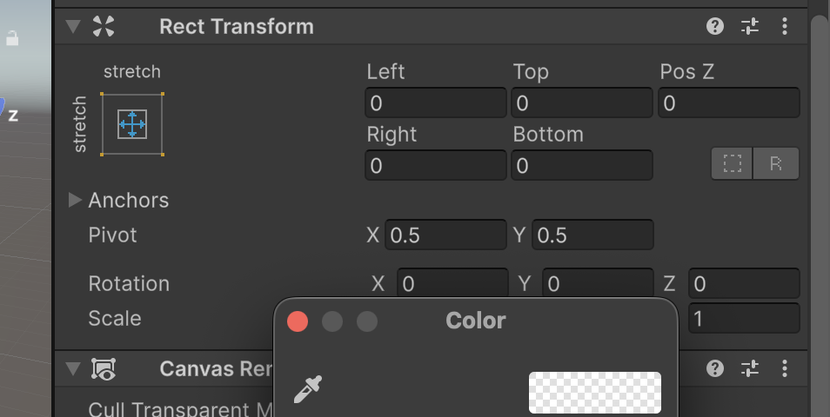
UN PANEL DEL TAMAÑO DE LA PANTALLA
Anchor Preset
Stretch / Stretch
Left · Top · Right · Bottom
0 0 0 0
Color → Alpha (A)
0 = invisible · 100 = fondo suave
Notes:
Para que el panel se adapte a cualquier pantalla:
1. Selecciona GamePanel.
2. En RectTransform, abre el cuadro de Anchor Presets (la esquina superior izquierda).
3. Mantén Alt/Option y elige el preset Stretch / Stretch. Eso hace que los cuatro bordes sigan al Canvas.
4. Deja Left, Top, Right y Bottom en 0. Así el panel ocupa todo el Canvas.
El panel puede ser transparente: en Image → Color, baja el canal Alpha (A) a 0. Si quieres un fondo semitransparente, usa un valor entre 80 y 150.
La captura muestra el preset stretch y los cuatro offsets en 0. El color picker está abierto para ajustar el alpha.
Referencia oficial: Unity Manual, Rect Transform.

Slide 10
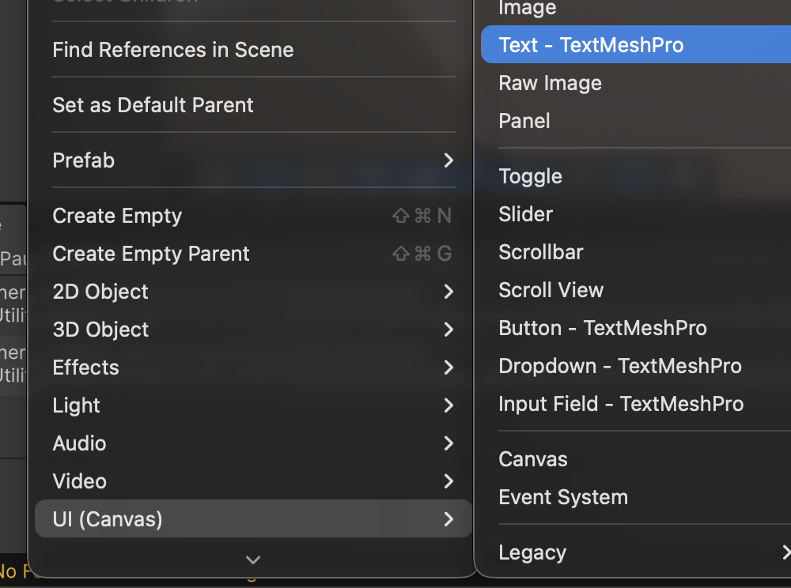
AGREGAR TEXTO AL PANEL
1. Clic derecho en GamePanel.
2. UI (Canvas) → Text - TextMeshPro.
¿Por qué TextMeshPro?
Texto más nítido y fácil de escalar que el texto antiguo.
Después de importar, el objeto Text (TMP) aparece bajo el GamePanel.
Notes:
Para agregar texto:
1. Clic derecho sobre GamePanel.
2. UI (Canvas) → Text - TextMeshPro.
3. La primera vez, Unity abre el TMP Importer. Pulsa Import TMP Essentials.
TextMeshPro (TMP) es el sistema de texto recomendado. Usa fuentes SDF: se ven nítidas a cualquier tamaño y permiten efectos como contorno y sombra.
El objeto creado se llama Text (TMP) y queda como hijo de GamePanel. Ese será el texto del HUD.
La importación de TMP Essentials solo se hace una vez por proyecto.

Slide 11
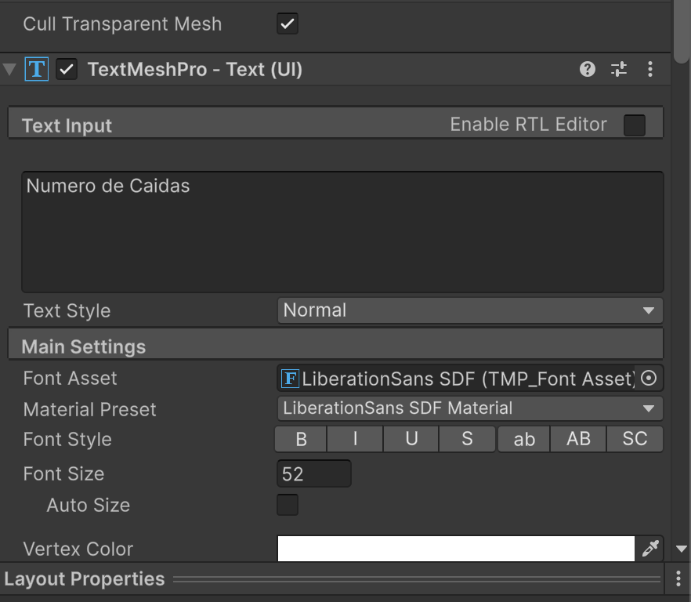
ESCRIBIR Y DARLE TAMAÑO
El texto se edita en el Inspector y se ve en el Game view.
TEXT INPUT
Número de caídas
FONT SIZE
52
COLOR
Blanco
ALIGNMENT
Izquierda
Buen contraste
Texto claro sobre fondo oscuro, o al revés.
Notes:
Selecciona el objeto Text (TMP) y edita el componente TextMeshPro - Text (UI):
- Text Input: escribe Número de caídas.
- Font Size: 52 para el título del HUD.
- Color: blanco para que contraste con el fondo del juego.
- Alignment: izquierda.
El texto se actualiza en el Game view mientras escribes. Si no lo ves, revisa que el Canvas esté en Screen Space - Overlay y que el texto esté dentro del panel.
En la captura el texto aparece como "Numero de Caidas", sin acentos. En tu juego puedes escribirlo con acentos; lo importante es que se lea.

Slide 12
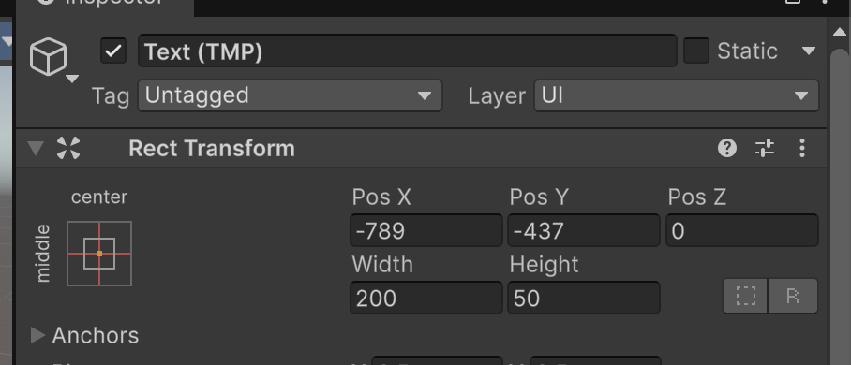
ANCLAR EL TEXTO EN EL CANVAS
El ancla es el punto de referencia; la posición se mide desde ella.
Anchor Preset
Center (en la captura)
Pos X · Pos Y
-789 · -437
Pivot
0.5 · 0.5
Para una esquina
Usa el preset bottom-left y deja un margen pequeño.
9 puntos de ancla
Al redimensionar, el Canvas escala y el texto conserva su posición relativa.
Notes:
El RectTransform tiene dos ideas:
- Anchor: el punto del Canvas al que se pega el objeto. Se expresa como una fracción del tamaño del padre: (0,0) es la esquina inferior izquierda y (1,1) la superior derecha.
- Pos X / Pos Y: la distancia desde el ancla hasta el pivote del objeto.
En la captura, el texto está anclado al centro (0.5, 0.5) y desplazado -789, -437. Por eso aparece abajo a la izquierda aunque el ancla sea el centro.
Al cambiar la resolución, el Canvas Scaler escala todo el Canvas y el texto conserva su posición relativa. Para un HUD de esquina, lo más claro es usar el preset bottom-left, poner el Pivot en (0,0) y usar márgenes pequeños, por ejemplo Pos X = 40 y Pos Y = 40.
En el proyecto, el objeto Caidas (el número) quedó anclado a la esquina inferior izquierda; así permanece junto al borde aunque cambie la resolución. El título que se ve en la captura está anclado al centro y desplazado con Pos X / Pos Y.
Referencia oficial: Unity Manual, Rect Transform.

Slide 13
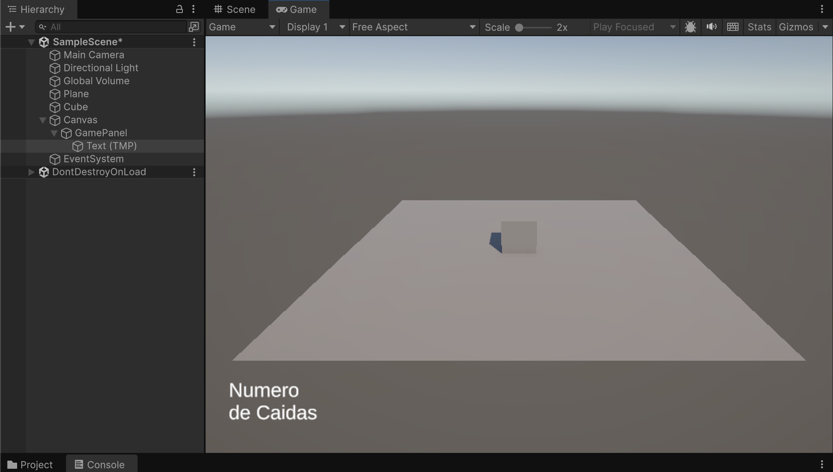
HUD DURANTE EL JUEGO
GamePanel
Contenedor transparente.
Text (TMP)
Muestra Número de caídas.
EventSystem
Necesario para los clics.
DontDestroyOnLoad
Viene de la plantilla; ignóralo.
Todavía no hay número de caidas: el texto es fijo. Hay que agregar codigo para definirlo en runtime.
Notes:
Este es el HUD intermedio: ya tenemos un panel transparente y un texto fijo abajo a la izquierda.
En la jerarquía:
Canvas
GamePanel
Text (TMP)
El EventSystem sigue ahí y es el que permite los clics. DontDestroyOnLoad viene de la plantilla del proyecto; no lo necesitamos para el HUD, así que lo ignoramos.
Todavía no hay número: el texto dice Número de caídas, pero no cambia. En las siguientes diapositivas lo conectamos con el contador del cubo.

Slide 14
CONTAR LAS CAÍDAS
01
CAE
02
CUENTA
03
BANDERA
El cubo baja de y = -1.
cayendo == false
cayendo == true
Todavía no se cuenta.
caidas++ y cayendo = true.
No vuelve a contar hasta el reset.
¿Por qué una bandera?
En el HUD
Sin la bandera cayendo, el contador subiría una vez por fotograma:
60 veces por segundo.
textoCaidas.text = caidas.ToString();
El botón Reset pone cayendo = false y deja el total de caídas.
Notes:
La lógica tiene tres estados:
1. El cubo cae. Mientras y > -1, no pasa nada.
2. Al cruzar y <= -1, si cayendo es false, se cuenta: caidas++ y cayendo = true.
3. Mientras cayendo sea true, no se vuelve a contar. El botón Reset lo pone en false para la próxima caída.
La bandera cayendo es la que evita que el contador suba 60 veces por segundo. Sin ella, cada fotograma que el cubo esté debajo de -1 sumaría una caída.
El total de caídas no se reinicia con el botón: el botón solo devuelve el cubo a su posición. Si quieres reiniciar el contador, agrega caidas = 0; en ButtonClick.

Slide 15
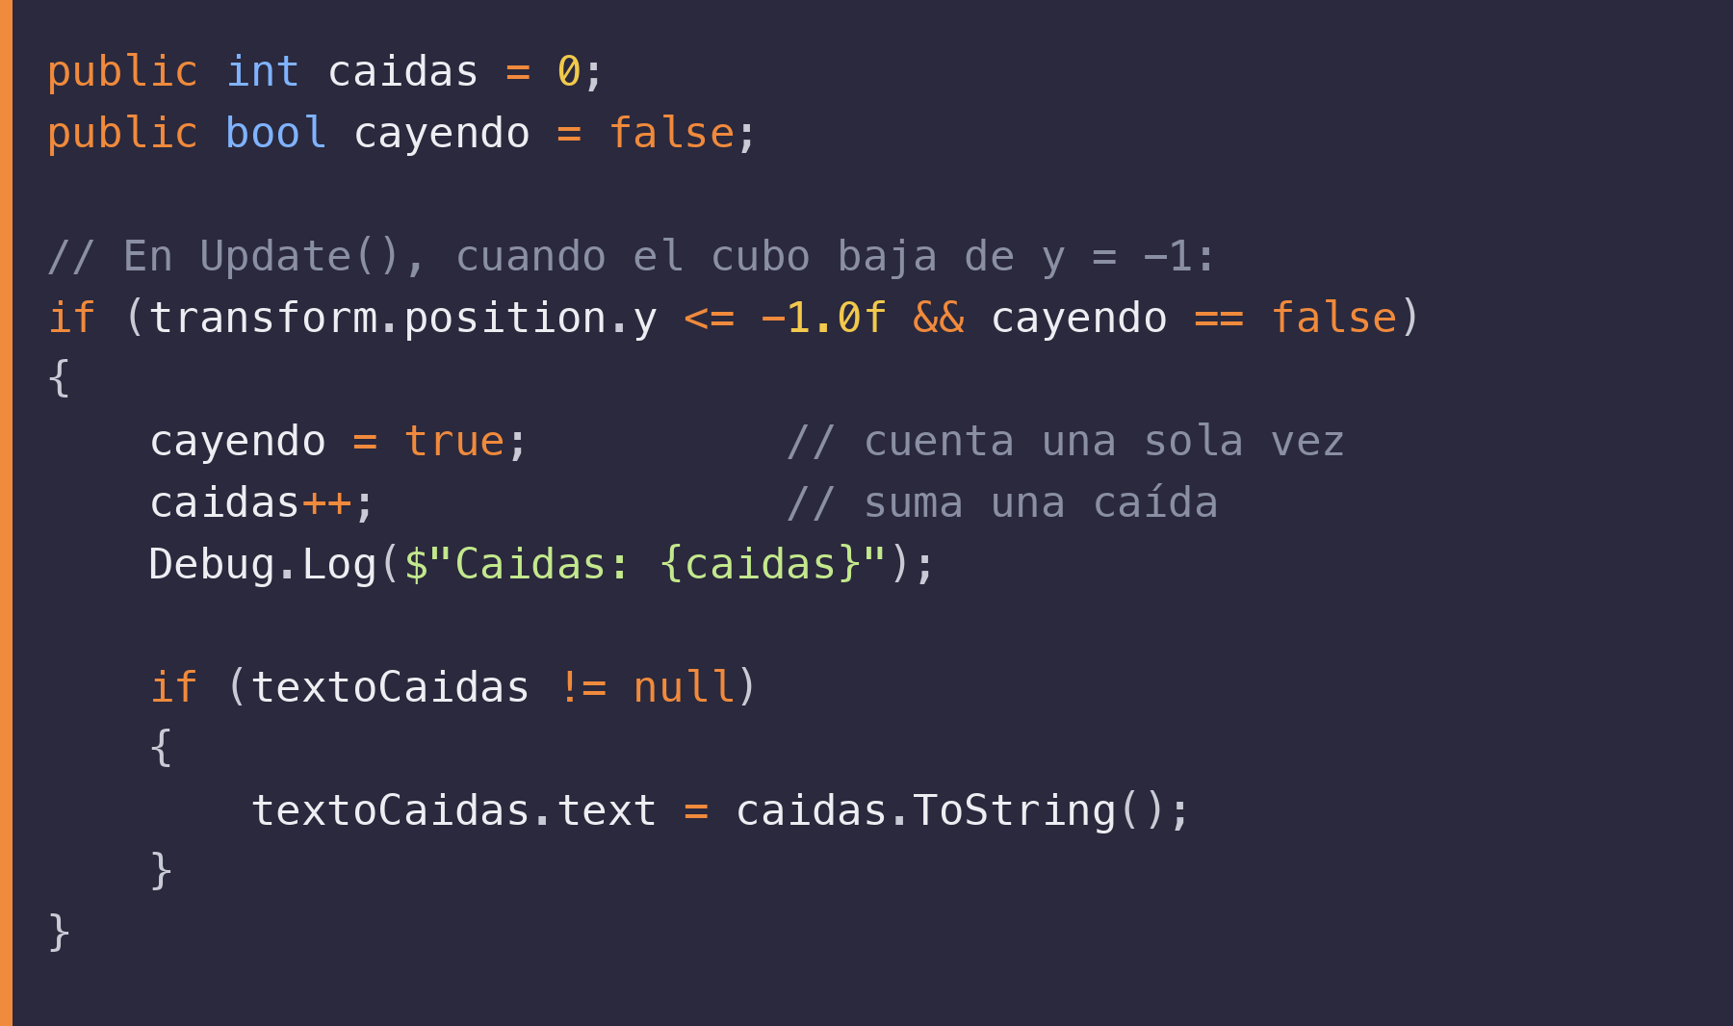
EL CÓDIGO DEL CONTADOR
caidas++
Suma 1 al total de caídas.
cayendo
Evita contar la misma caída.
y <= -1.0f
Límite para considerar la caída.
Debug.Log
Muestra el valor en la Console.
ToString()
Convierte el número en texto.
El HUD se actualiza solo cuando el cubo cae por primera vez
Notes:
CÓDIGO DE LA DIAPOSITIVA (archivo Assets/CubeMove.cs):
public int caidas = 0;
public bool cayendo = false;
// En Update(), cuando el cubo baja de y = -1:
if (transform.position.y <= -1.0f && cayendo == false)
{
cayendo = true; // cuenta una sola vez
caidas++; // suma una caída
Debug.Log($"Caidas: {caidas}");
if (textoCaidas != null)
{
textoCaidas.text = caidas.ToString();
}
}

Slide 16
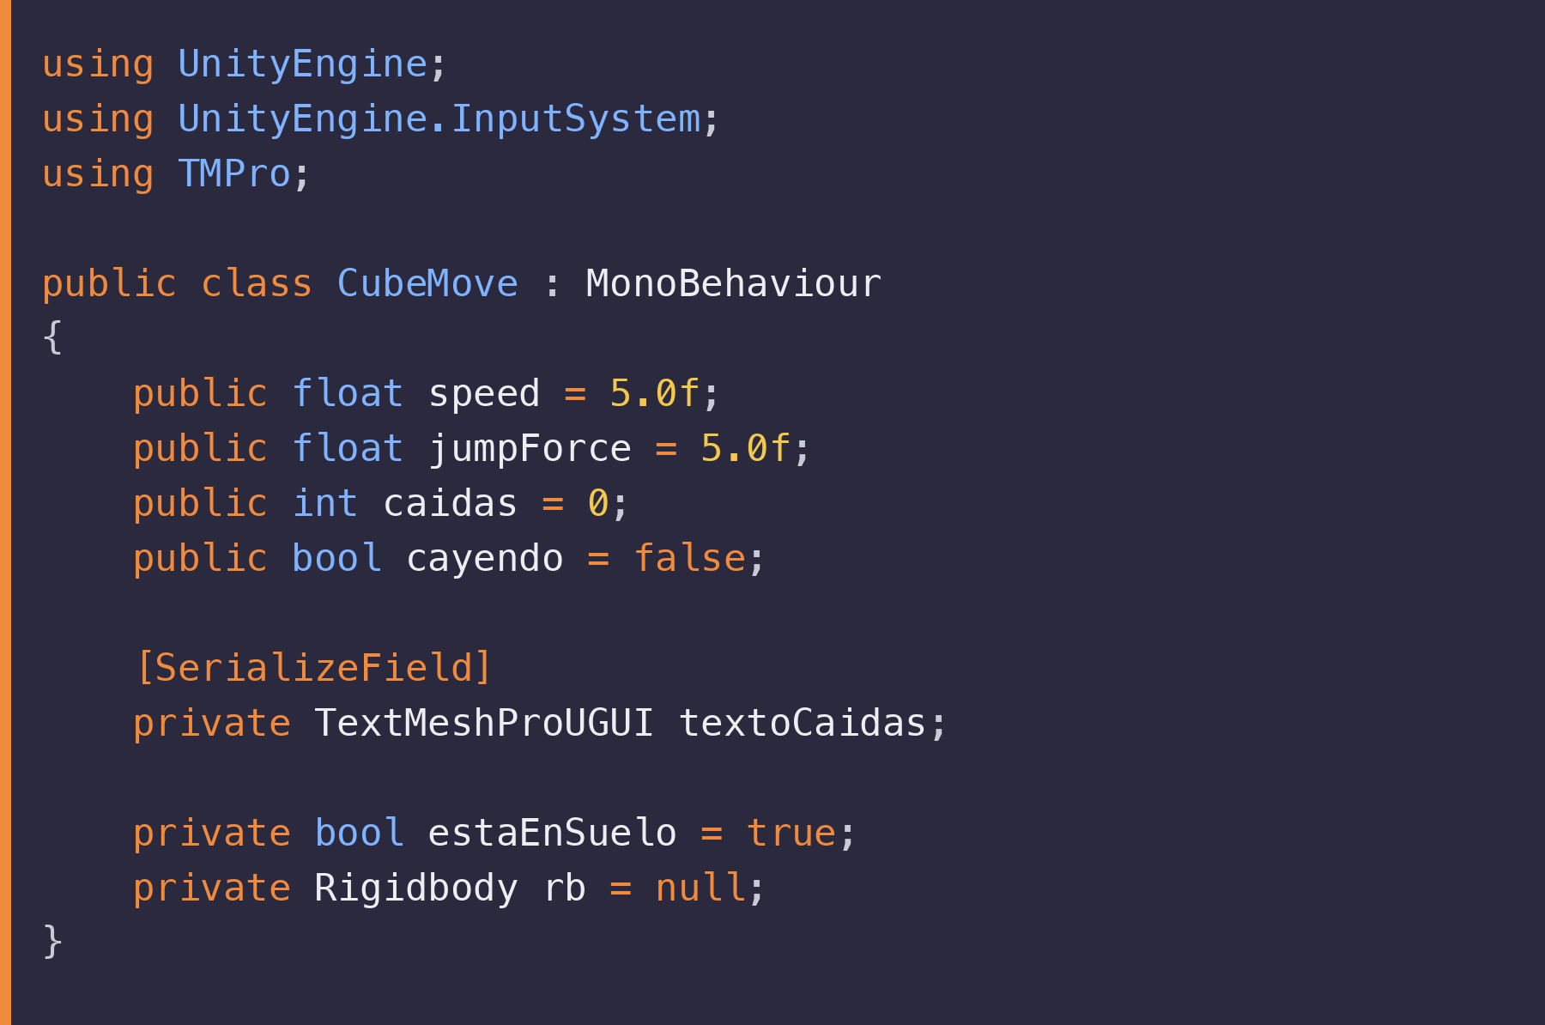
CONECTAR EL TEXTO CON EL CUBO
El script del cubo necesita una referencia al texto del HUD.
using TMPro
Trae TextMeshProUGUI.
[SerializeField]
Lo muestra en el Inspector.
private
Solo este script lo modifica.
TextMeshProUGUI
El tipo del texto del HUD.
public define la accesibilidad de una variable desde otros scripts en C#. Mientras que [SerializeField] le permite a Unity guardarla y mostrarla en el Inspector independientemente de su nivel de acceso en el código.
IMPORTANTE:
Notes:
CÓDIGO DE LA DIAPOSITIVA (archivo Assets/CubeMove.cs):
using UnityEngine;
using UnityEngine.InputSystem;
using TMPro;
public class CubeMove : MonoBehaviour
{
public float speed = 5.0f;
public float jumpForce = 5.0f;
public int caidas = 0;
public bool cayendo = false;
[SerializeField]
private TextMeshProUGUI textoCaidas;
private bool estaEnSuelo = true;
private Rigidbody rb = null;
}

Slide 17
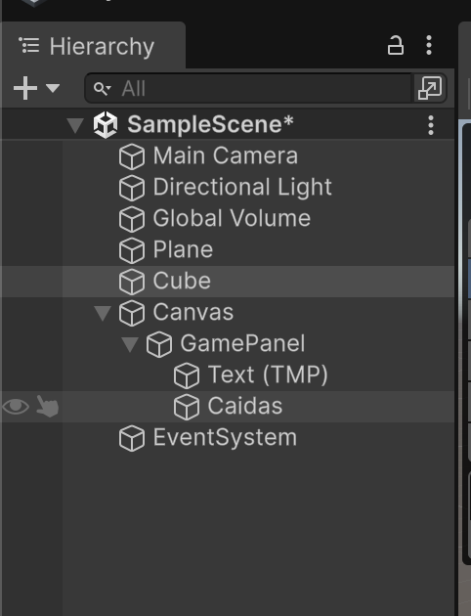
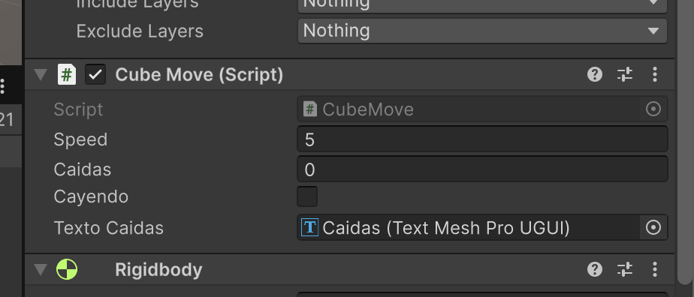
ASIGNAR EL OBJETO TEXTO EN EL INSPECTOR
Selecciona Cube y arrastra el objeto Caidas al campo Texto Caidas.
1. Selecciona Cube en la Hierarchy.
2. Busca el componente Cube Move.
3. Arrastra Caidas al campo Texto Caidas.
Asegúrate de asignar el objeto Caidas, no solo el texto del titulo.
Notes:
Ahora conectamos el script con el texto del HUD.
1. Selecciona Cube en la Hierarchy.
2. En el Inspector, busca el componente Cube Move.
3. Verás el campo Texto Caidas, que aparece porque tiene [SerializeField].
4. Arrastra el objeto Caidas (Text Mesh Pro UGUI) desde la Hierarchy hasta ese campo.
También puedes pulsar el círculo a la derecha del campo y elegir Caidas en la ventana Select Object.
Ojo: hay dos textos. El título dice Número de caídas; el objeto Caidas es el número. Asigna el número, no el título. Si asignas el título, el texto del HUD desaparece y solo se ve el número.

Slide 18
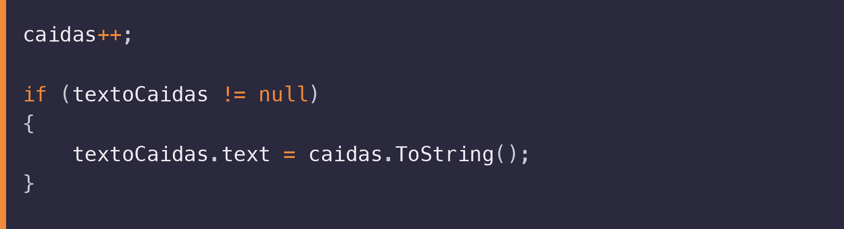
ACTUALIZAR EL TEXTO
Cada caída escribe el nuevo número en el componente de texto.
textoCaidas.text
Propiedad que muestra el texto.
caidas.ToString()
Convierte 3 en "3".
if != null
Evita un error si falta asignar.
No escribas textoCaidas = …; cambia su propiedad .text.
Notes:
CÓDIGO DE LA DIAPOSITIVA (archivo Assets/CubeMove.cs):
caidas++;
if (textoCaidas != null)
{
textoCaidas.text = caidas.ToString();
}

Slide 19
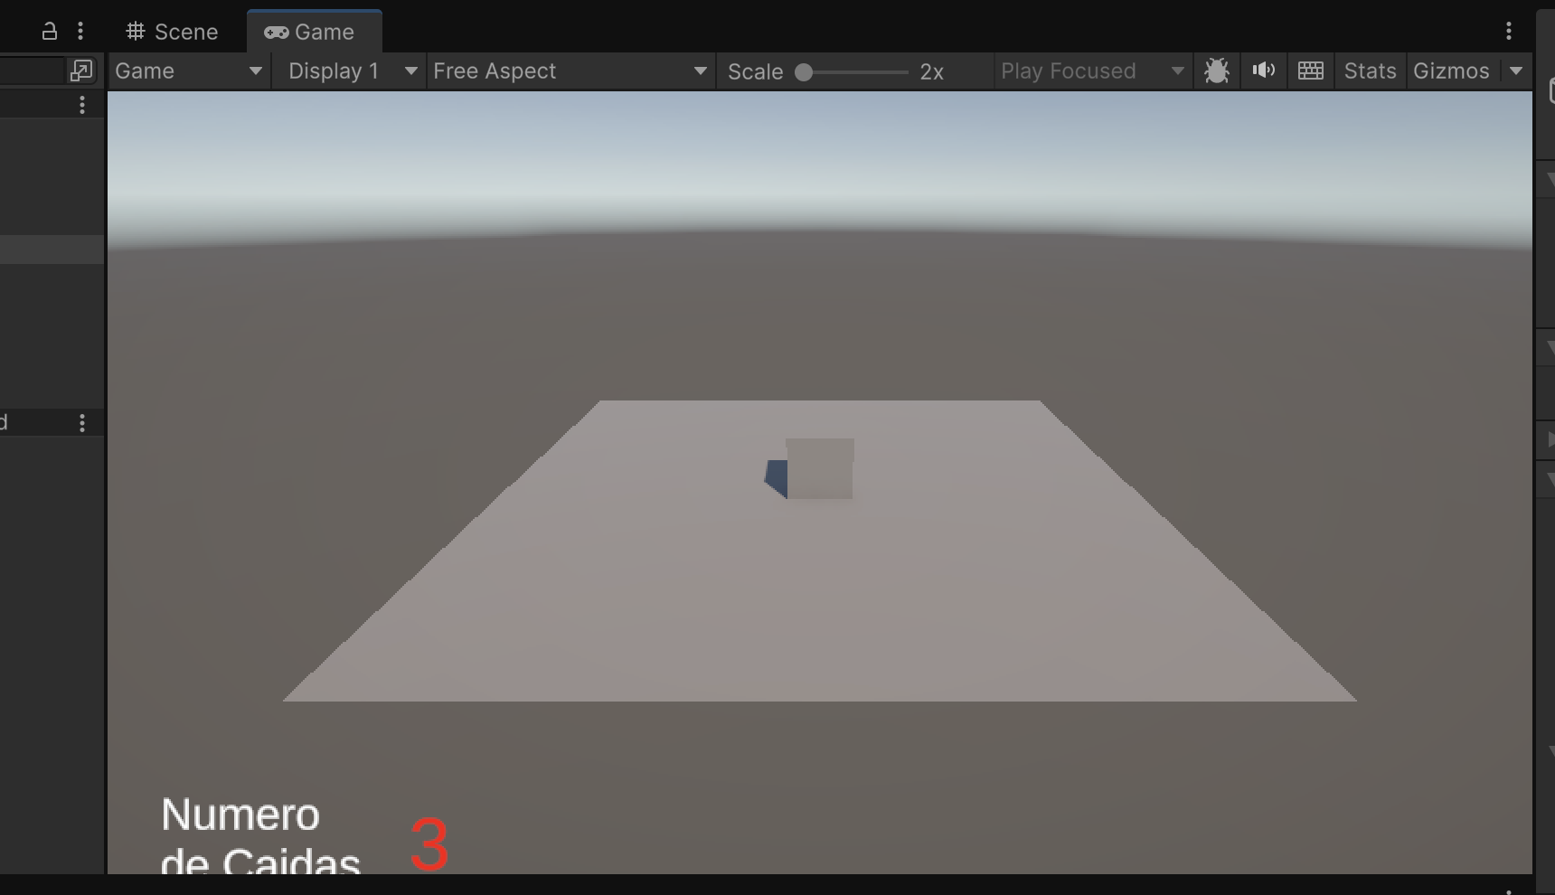
PROBAR EL CONTADOR
Play, deja caer el cubo y mira el HUD y el contador.
Debug
Debug.Log escribe Caidas: 1, 2, 3… en la Console.
HUD
El número cambia en pantalla.
Inspector
caidas guarda el total.
El botón no borra el total.
Como el la vida, las caidas son experiencia
Notes:
Para probar:
1. Presiona Play.
2. Mueve el cubo hasta que caiga del plano.
3. Mira la Console: aparece Caidas: 1, luego 2, luego 3.
4. Mira el HUD: el número cambia.
5. Selecciona Cube y revisa el Inspector: caidas guarda el total.
Si el número no cambia, revisa:
- Que el objeto Caidas esté asignado en el campo Texto Caidas.
- Que el texto que asignaste sea el número, no el título.
- Que la Console no muestre un NullReferenceException.
El botón Reset no borra el total: solo reinicia la posición del cubo. El valor de caidas se conserva.

Slide 20
03
BOTÓN Y
EVENTO
Resetear la posicion inicial del cubo.
BUTTON · ONCLICK · EVENTSYSTEM · FUNCIÓN PÚBLICA
Notes:
Bloque 3. Agregamos un botón, su evento OnClick y una función pública en el cubo.

Slide 21
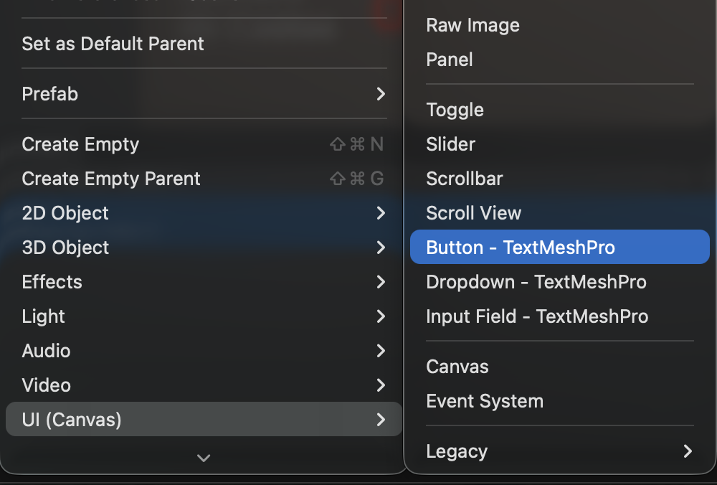
AGREGAR UN BOTÓN
El botón también vive dentro del Canvas, como hijo de GamePanel.
1. Click derecho en GamePanel.
2. UI (Canvas) → Button - TextMeshPro.
3. Unity crea Button con un hijo Text (TMP).
El botón usa el EventSystem
Sin EventSystem, el botón se ve pero no recibe clicks.
Button es UI: no se mueve con la cámara ni con la física.
Por que esta dentro del canvas, que se proyecta a la pantalla.
El texto del botón es un hijo Text (TMP); edítalo por separado.
Notes:
Para agregar el botón:
1. Clic derecho sobre GamePanel.
2. UI (Canvas) → Button - TextMeshPro.
3. Unity crea un objeto Button con un hijo Text (TMP) para la etiqueta.
El botón es un elemento de UI, no un objeto 3D. Se dibuja en el Canvas y no le afectan la cámara ni la física.
El componente Button usa el EventSystem para recibir clics. Si borras el EventSystem, el botón deja de funcionar.
El texto "Button" es un hijo; para cambiarlo, selecciona el hijo Text (TMP).

Slide 22
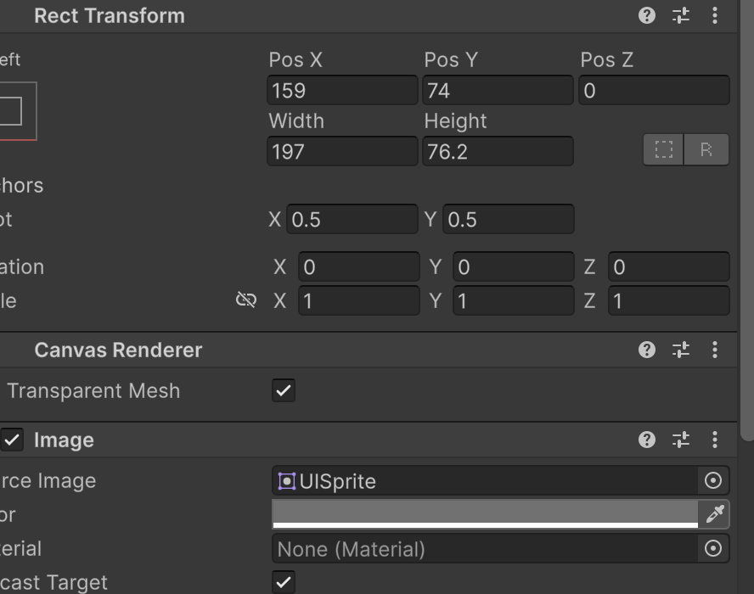
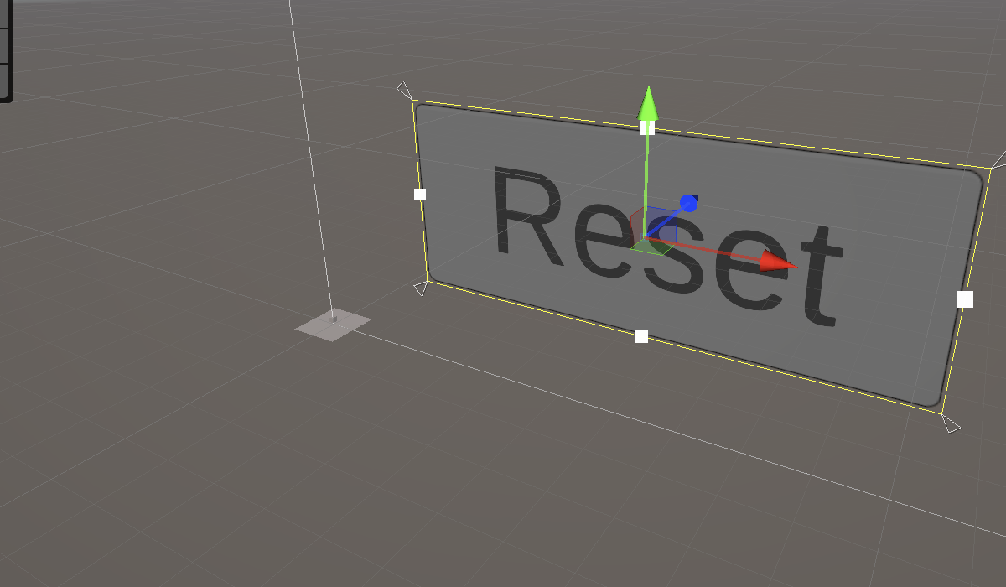
DISEÑO Y POSICIÓN DEL BOTON
Texto del botón
Reset
Rect Transform
Width y Height
(width 197 · height 76.2)
Ancla
Una esquina, con margen
El texto se edita en el hijo Text (TMP); el tamaño, en el Rect Transform.
Notes:
Ajustes del botón:
1. Selecciona el hijo Text (TMP) y escribe Reset.
2. Selecciona Button y ajusta Width y Height en el RectTransform. En la captura, el botón mide aproximadamente 197 × 76.
3. Ancla el botón a una esquina y deja un margen. Así no se mueve cuando cambia la resolución.
4. Prueba en Game view con distintas proporciones.
Un botón muy pequeño se pierde; uno muy grande tapa el juego. Busca un tamaño cómodo para el pulgar o el mouse.
En la demo, el botón queda abajo, junto al contador de caídas.

Slide 23
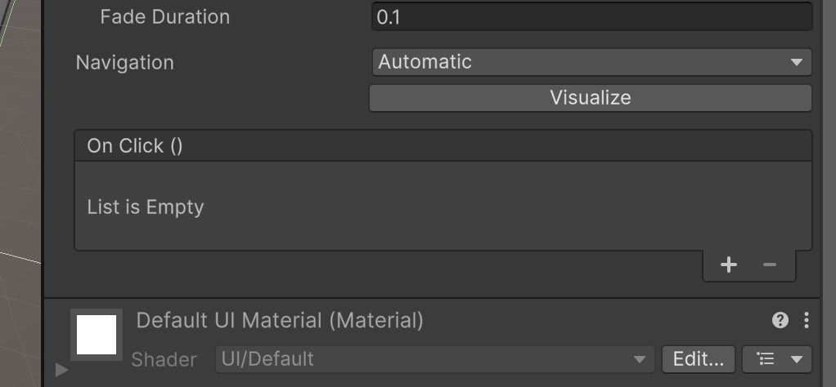
EL EVENTO ON CLICK
OnClick guarda la lista de funciones que se ejecutan al hacer clic.
On Click ()
Empieza vacío: List is Empty.
Botón +
Agrega un listener.
Object
El GameObject con el script.
Function
El método que se ejecuta.
Sin un listener, el botón se ve pero no hace nada.
Un evento conecta una acción del jugador con una función en el codigo del juego.
Notes:
El componente Button tiene un evento llamado On Click.
Al crear el botón, la lista está vacía: List is Empty. Eso significa que el clic no hace nada.
Para agregar una acción:
1. Pulsa el botón + en la esquina inferior derecha de On Click.
2. Aparece un listener con dos campos: Object y Function.
3. Object recibe el GameObject que tiene el script.
4. Function recibe el método que se quiere ejecutar.
Un evento es la conexión entre una acción del jugador (clic) y una función del juego (reiniciar). Es programación basada en eventos.

Slide 24
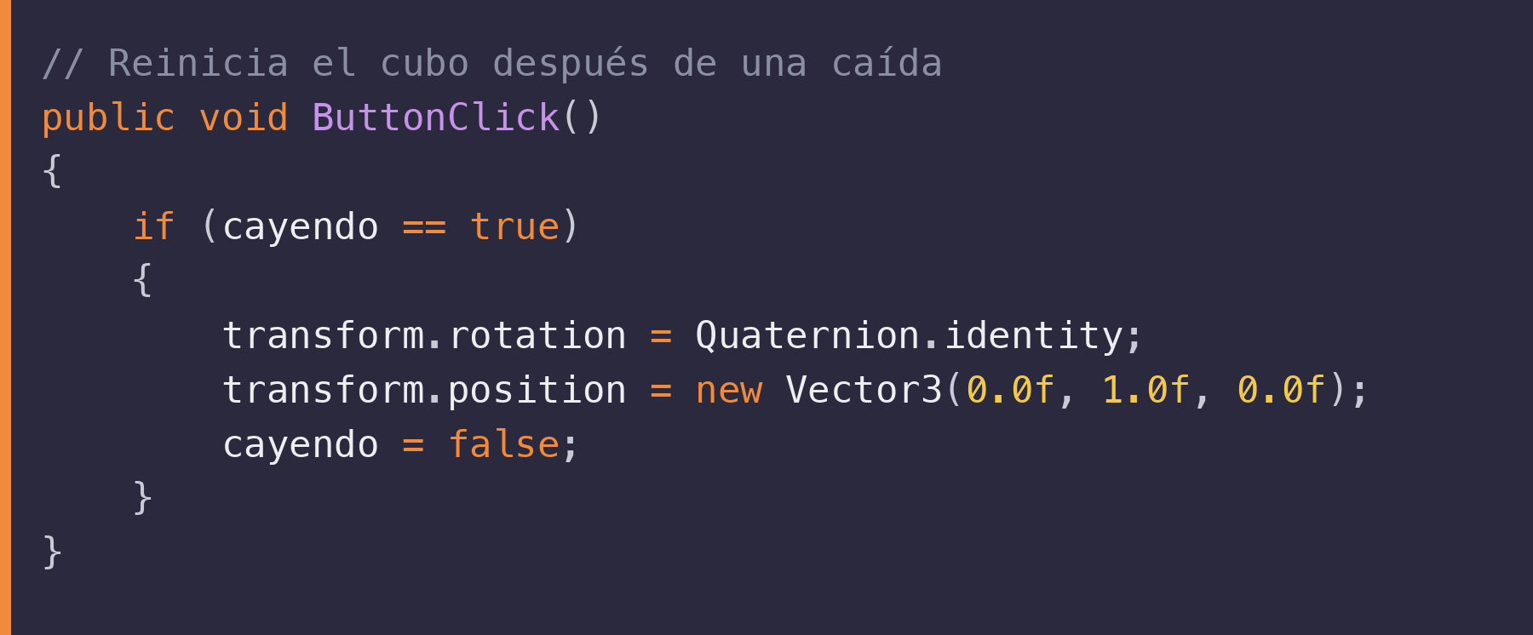
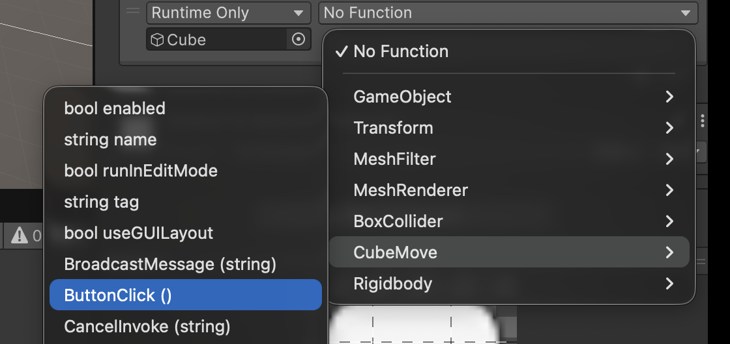
LIGAR A UNA FUNCION DENTRO DEL CUBO
El botón llama a un método que vive en el componente Cube Move.
1. Object
Arrastra el GameObject Cube.
2. Function
Elige CubeMove.
3. Método
Selecciona ButtonClick.
Solo van a aparecen los métodos públicos y sin parámetros en la lista
ButtonClick() cumple las dos condiciones.
Si ButtonClick no aparece, revisa que sea public y espera la compilación.
Notes:
Ahora llenamos el listener:
1. En Object, arrastra el GameObject Cube desde la Hierarchy. También puedes usar el círculo y elegir Cube en la escena.
2. En Function, abre el menú y elige CubeMove. Unity agrupa las funciones por componente.
3. Selecciona ButtonClick.
Solo aparecen los métodos públicos y sin parámetros. Si ButtonClick no está en la lista:
- Revisa que sea public.
- Revisa que no tenga parámetros.
- Espera a que Unity termine de compilar.
- Revisa que el script esté en el objeto Cube.
La captura muestra el resultado: Object = Cube, Function = CubeMove > ButtonClick.

Slide 25
FUNCION PARA REINICIAR
ButtonClick resetea la posicion y rotacion del cubo.
public
Unity lo puede llamar desde OnClick.
void
No devuelve ningún valor.
()
Sin parámetros: para que aparecezca en la lista.
Quaternion.identity
Rotación cero.
new Vector3(0, 1, 0)
Posición inicial del cubo.
Ojo con el nombre
Si cambias el nombre del método, tienes que volver a asignarlo en OnClick.
cayendo = false
Rearma el contador para la próxima caída.
El método debe ser public y no llevar parámetros.
Notes:
CÓDIGO DE LA DIAPOSITIVA (archivo Assets/CubeMove.cs):
// Reinicia el cubo después de una caída
public void ButtonClick()
{
if (cayendo == true)
{
transform.rotation = Quaternion.identity;
transform.position = new Vector3(0.0f, 1.0f, 0.0f);
cayendo = false;
}
}

Slide 26
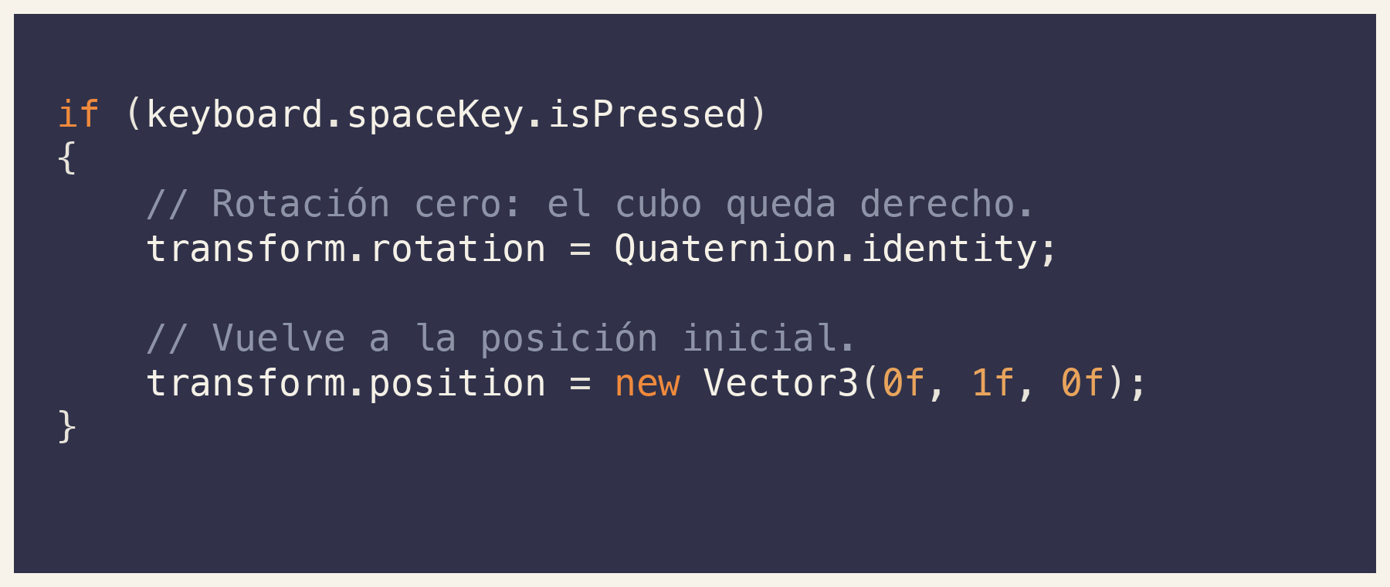
SPACE YA NO REINICIA
El reinicio se movió al botón; la barra espaciadora ahora salta.
CÓDIGO ANTERIOR
ANTES
Space reiniciaba posición y rotación.
AHORA
El botón Reset llama a ButtonClick().
SPACE
Se usa para saltar (siguiente bloque).
El botón es ahora la única forma de reiniciar el cubo.
Notes:
Este es el cambio de diseño:
Antes, en T8.5.1, la barra espaciadora reiniciaba el cubo:
if (keyboard.spaceKey.isPressed)
{
// Rotación cero: el cubo queda derecho.
transform.rotation = Quaternion.identity;
// Vuelve a la posición inicial.
transform.position = new Vector3(0f, 1f, 0f);
}
Ahora ese bloque se elimina de Update y se mueve a una función pública:
public void ButtonClick() { ... }
El botón Reset del HUD llama a ButtonClick desde OnClick. La barra espaciadora queda libre para el salto, que es la siguiente parte.
Ventaja: la acción de reiniciar ya no depende del teclado. Se puede llamar desde un botón, desde un menú o desde otro script.
El código viejo se muestra como imagen; el nuevo está en la diapositiva de ButtonClick.

Slide 27
04
SALTO CON
SPACE
RIGIDBODY · ONCOLLISIONENTER( ) · IMPULSE · SPACE
Notes:
Bloque 4. Programamos el salto con Space y probamos primero la entrada.

Slide 28
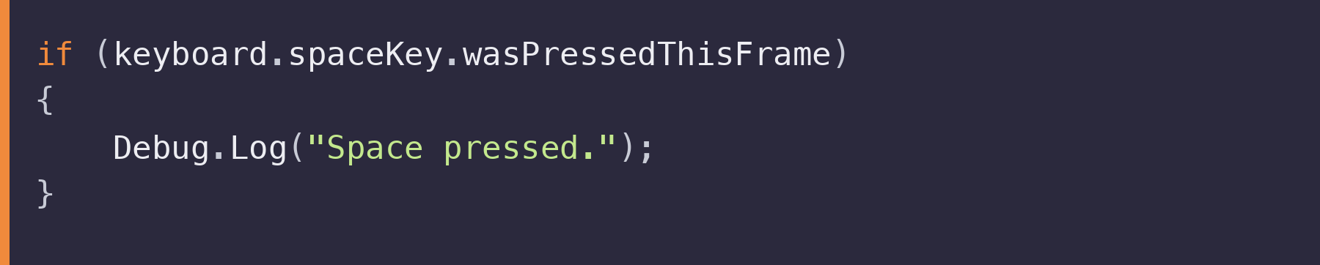
PRIMERO, COMPROBAR LA TECLA
Antes de saltar, confirma que Space llega al script.
wasPressedThisFrame
Verdadero solo en el fotograma en el que se presiona Space
Debug.Log
Escribe un mensaje en la Consola
isPressed
Seguiría siendo verdadero mientras mantienes la tecla.
Notes:
Antes de programar el salto, comprobamos que la tecla llega.
Código de prueba:
if (keyboard.spaceKey.wasPressedThisFrame)
{
Debug.Log("Space pressed.");
}
wasPressedThisFrame es verdadero solo en el fotograma en que presionas la tecla. Si usas isPressed, el mensaje se repite mientras mantienes la tecla.
Al presionar Play y la barra espaciadora, la Console muestra "Space pressed." una vez por pulsación.
Probar por partes es una buena costumbre: si la tecla no llega, no tiene sentido revisar la fuerza del salto.

Slide 29
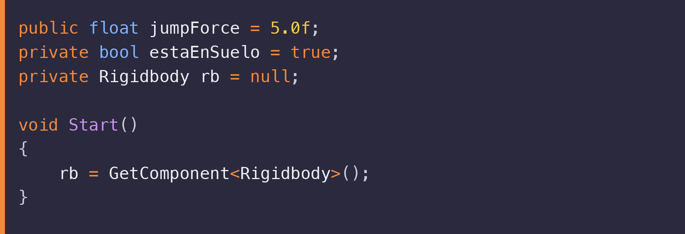
PREPARAR EL RIGIDBODY
El salto usa la física de Unity, no un cambio directo de posición.
C#
jumpForce
Altura del salto; se cambia en el Inspector.
rb
El Rigidbody del cubo.
GetComponent<Rigidbody>()
En el start se busca el componente del Rigidbody en el GameObj
estaEnSuelo
Empieza en true.
El cubo ya tiene Rigidbody con Use Gravity; asi el cubo cae automaticamente.
Notes:
CÓDIGO DE LA DIAPOSITIVA (archivo Assets/CubeMove.cs):
public float jumpForce = 5.0f;
private bool estaEnSuelo = true;
private Rigidbody rb = null;
void Start()
{
rb = GetComponent<Rigidbody>();
}

Slide 30
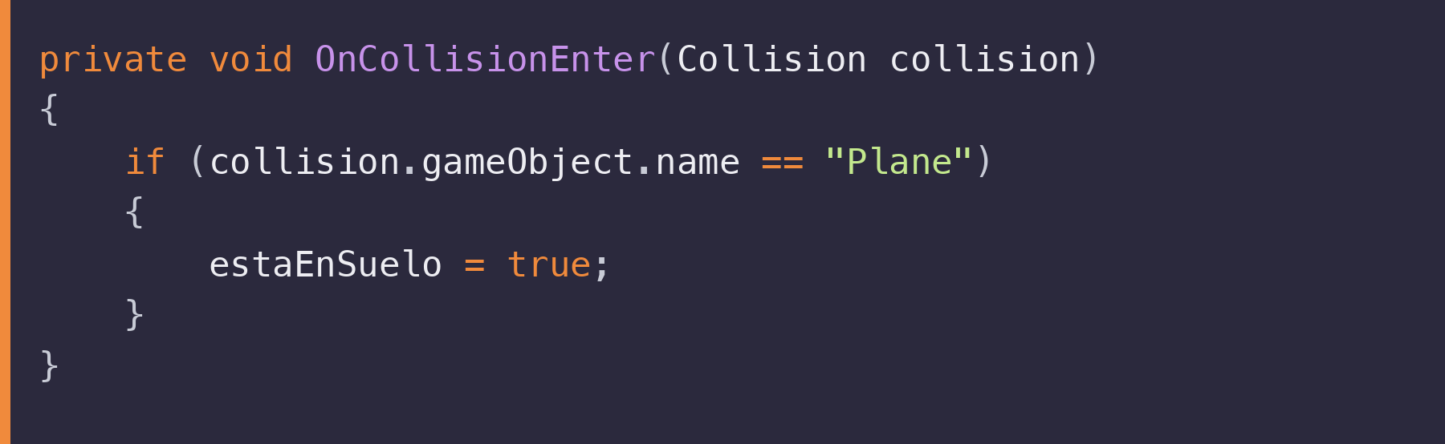
DETECTAR EL SUELO
No se puede saltar dos veces en el aire: hay que saber cuándo toca el plano.
OnCollisionEnter
Se ejecuta al chocar.
collision.gameObject.name
Identifica el otro objeto.
"Plane"
El nombre del piso en la escena.
estaEnSuelo = true
Habilita otro salto.
Nombre exacto
El plano se llama Plane; si lo renombras, TIENES que actualizar el nombre en el código.
OnCollisionEnter se ejecuta una vez al empezar el contacto.
Notes:
CÓDIGO DE LA DIAPOSITIVA (archivo Assets/CubeMove.cs):
private void OnCollisionEnter(Collision collision)
{
if (collision.gameObject.name == "Plane")
{
estaEnSuelo = true;
}
}

Slide 31
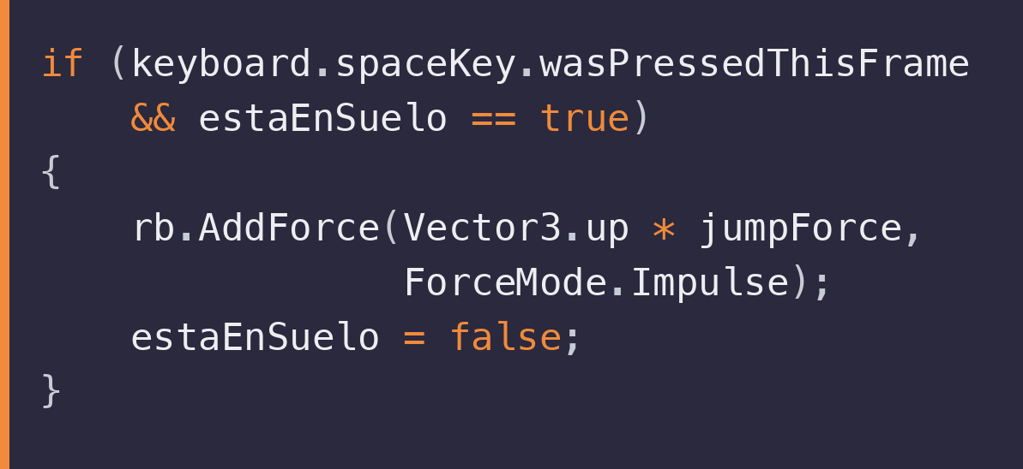
APLICAR EL IMPULSO
Al presionar Space se suma una fuerza hacia arriba, para que el cubo salte
Vector3.up
(0, 1, 0): hacia arriba.
jumpForce
Controla la altura del salto.
ForceMode.Impulse
Empuje instantáneo.
estaEnSuelo = false
Evita el doble salto.
Altura del salto
Sube jumpForce para saltar más alto; la masa también influye.
El impulso se aplica una sola vez, no en cada fotograma.
Notes:
CÓDIGO DE LA DIAPOSITIVA (archivo Assets/CubeMove.cs):
if (keyboard.spaceKey.wasPressedThisFrame
&& estaEnSuelo == true)
{
rb.AddForce(Vector3.up * jumpForce,
ForceMode.Impulse);
estaEnSuelo = false;
}

Slide 32
LO QUE APRENDISTE
Cuatro pasos y un HUD que ya responde al juego.
01
CANVAS
02
PANEL Y TEXTO
Lienzo de la UI + EventSystem.
Contenedor transparente + TextMeshPro.
03
CONTADOR
04
BOTÓN Y SALTO
Caídas, bandera y texto conectado.
OnClick, función pública y Rigidbody.
El HUD no es decoración: muestra el estado y da control al jugador.
Para practicar: agrega un texto de vidas y un botón de pausa.
Notes:
Resumen de lo aprendido:
1. Canvas: el espacio donde vive la UI. Se crea con GameObject → UI → Canvas y trae un EventSystem.
2. Panel y texto: GamePanel es un contenedor transparente; TextMeshPro muestra el texto del HUD.
3. Contador: caidas guarda el total y cayendo evita contar la misma caída varias veces. El texto se actualiza con textoCaidas.text.
4. Botón y salto: OnClick llama a una función pública del cubo; el salto usa Rigidbody.AddForce con ForceMode.Impulse.
Para practicar: agrega un texto de vidas y un botón de pausa. Reutiliza lo que ya sabes: panel, texto, ancla y evento.

Slide 33
¿PREGUNTAS?
Siguiente: laboratorio de Unity.
El HUD ya cuenta; ahora hazlo tuyo.
Notes:
Cierre.
Recuerda: el HUD es una capa de UI sobre el juego; el Canvas, el panel, el texto y el botón se configuran en el editor; el código del cubo actualiza el texto y ejecuta el reinicio; el salto usa Rigidbody.
El proyecto y el código están en T8-5-2_content y Unity_Intro_2. Para la siguiente clase, revisa que el botón y el salto funcionen en tu proyecto.

